Slide 1

RAPID
DESIGN
Article management system
文章管理系统
START!

Slide 2

设计理念
Design Concept
随着经济的发展，社会的进步，计算机越来越深入到我们日常的工作学习及生活中，成为我们日常生活中不可缺少的辅助工具。随着科学技术的不断提高，文章管理系统作为计算机管理文章的一种计算机应用技术的创新，已在人们日常生活中广泛应用。现在一般的文章管理都采用计算机智能化管理,采用计算机作为工具的实用的计算机智能化管理程序来帮助前台管理员进行更有效的文章管理工作。文章管理系统是典型的信息管理系统其开发主要包括后台数据库的建立和维护以及前端应用程序的开发两个方面。对于前者要求建立起数据一致性和完整性强、数据安全性好的库。而对于后者则要求应用程序功能完备,易使用等特点。

Slide 3
目录
CONTENTS
1.开发团队介绍(Development Team Overview)
2.项目应用的技术技能(Technical Skills implemented in the project)
3.遇到的挑战&解决方案(Challenges faced & Solutions)
4.项目开发中得到的学习成果(Outcome from the Project Development)
5.问题和回答(Question & Answer)

Slide 4

1.开发团队
The development team
开发团队
拥有国内顶尖的Web制作技术、顶级的Web设计团队

Slide 5
1.开发团队
The development team
1
1
1
1
2
3
李自家
张一帆
孟祥龙
图片处理+shutdown+部署
包管理页面->包crud+包内文章crud
文章发布+文章显示（列表）

Slide 6
1.开发团队
The development team
1
1
4
5
董向嘉
周永康
登录以及注册页面——用户系统
文章查询功能

Slide 7
组长
李自家
团队结构
组员
张一帆
组员
孟祥龙
组员
董向嘉
组员
周永康

Slide 8
项目应用的技术和技能
Technical skills used during the project
前端技术:Html5,css,js,jQuery,shutdown
前段框架:thymleaf
数据库:MySQL
后台技术:springboot,mybatis
数据量大的查询添加数据分页功能
在所有需要发送异步请求的功能里使用Ajax

Slide 9
2.数据库设计
Database Design
User-用户表
字段名称Field Name | 数据类型DATA TYPE | 是否为空IS NULL | 默认值DEFAULT VALUE | 说明Description | 备注Remark
USERID | VARCHAR(30) | 否 |  | 用户id | PK，大小写英文和数字
PASSWORD | VARCHAR(30) | 否 |  | 密码

Slide 10
2.数据库设计
Database Design
Article-文章表
字段名称Field Name | 数据类型DATA TYPE | 是否为空IS NULL | 默认值DEFAULT VALUE | 说明Description | 备注Remark
Aid | int | 否 |  | 文章id | pk
Apid | int | 否 |  | 文章所属包id
Atitle | nvarchar(50) | 否 |  | 文章标题
Ainfo | nvarchar(50) | 否 |  | 文章简介
Amain | nvarchar(1000) | 否 |  | 文章内容
AUid | int | 否 |  | 文章所属用户
ADate | datetime | 否 |  | 文章发布日期

Slide 11
2.数据库设计
Database Design
Project Overview(Problem Statement)
项目概述(项目功能概述)
一、管理员
1、管理员登录注册
2、管理用户账号
3、管理用户信息
4、管理文章
5、文章审核
二、用户
1.用户登录注册
2.普通用户信息资料维护
3.文章发布及管理
4.查看已发布文章
5.已发布文章的首页、分类子页面、详情页、包及文章管理页面

Slide 12
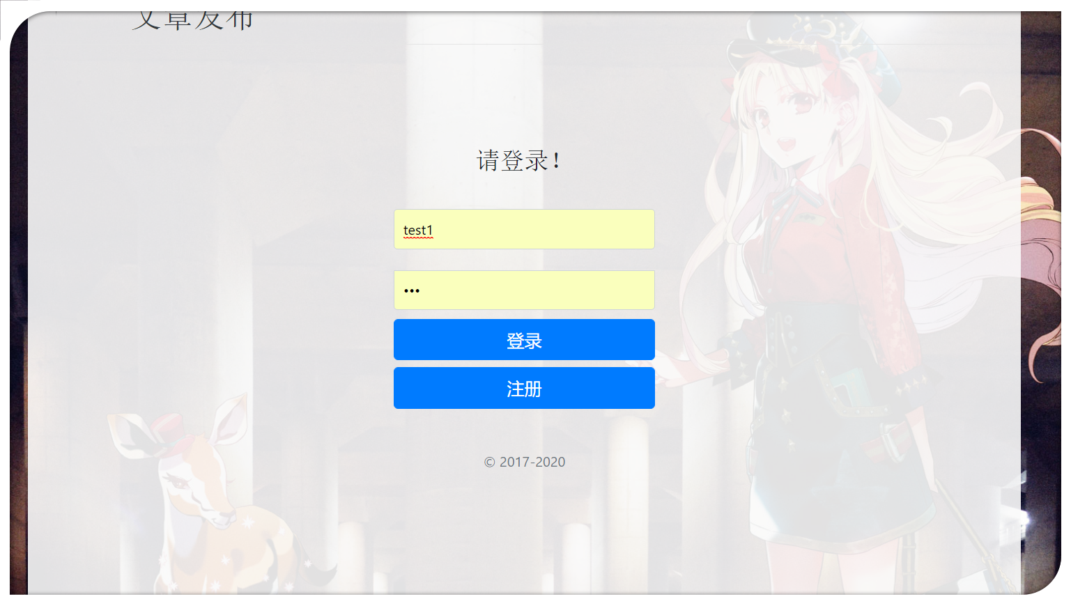
登录/注册
3.主要功能
Main Functions

Slide 13
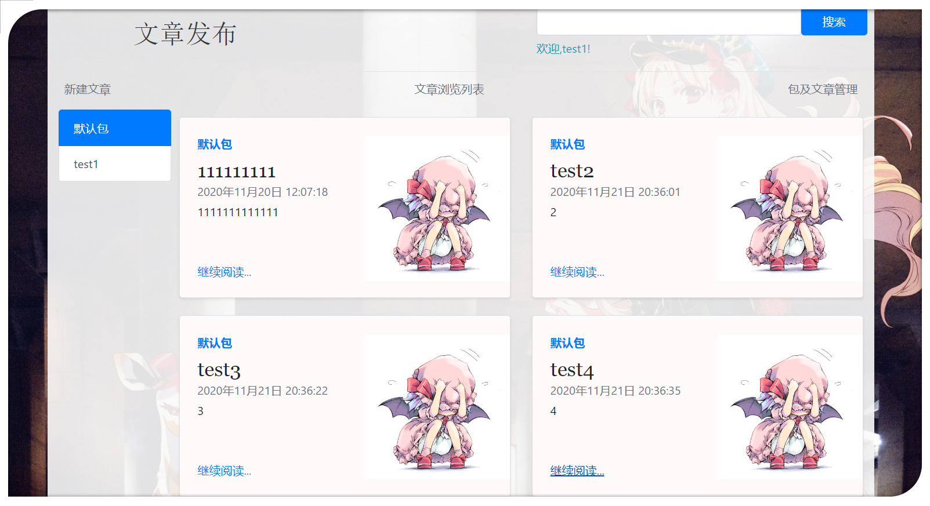
文章浏览列表功能
3.主要功能
Main Functions

Slide 14
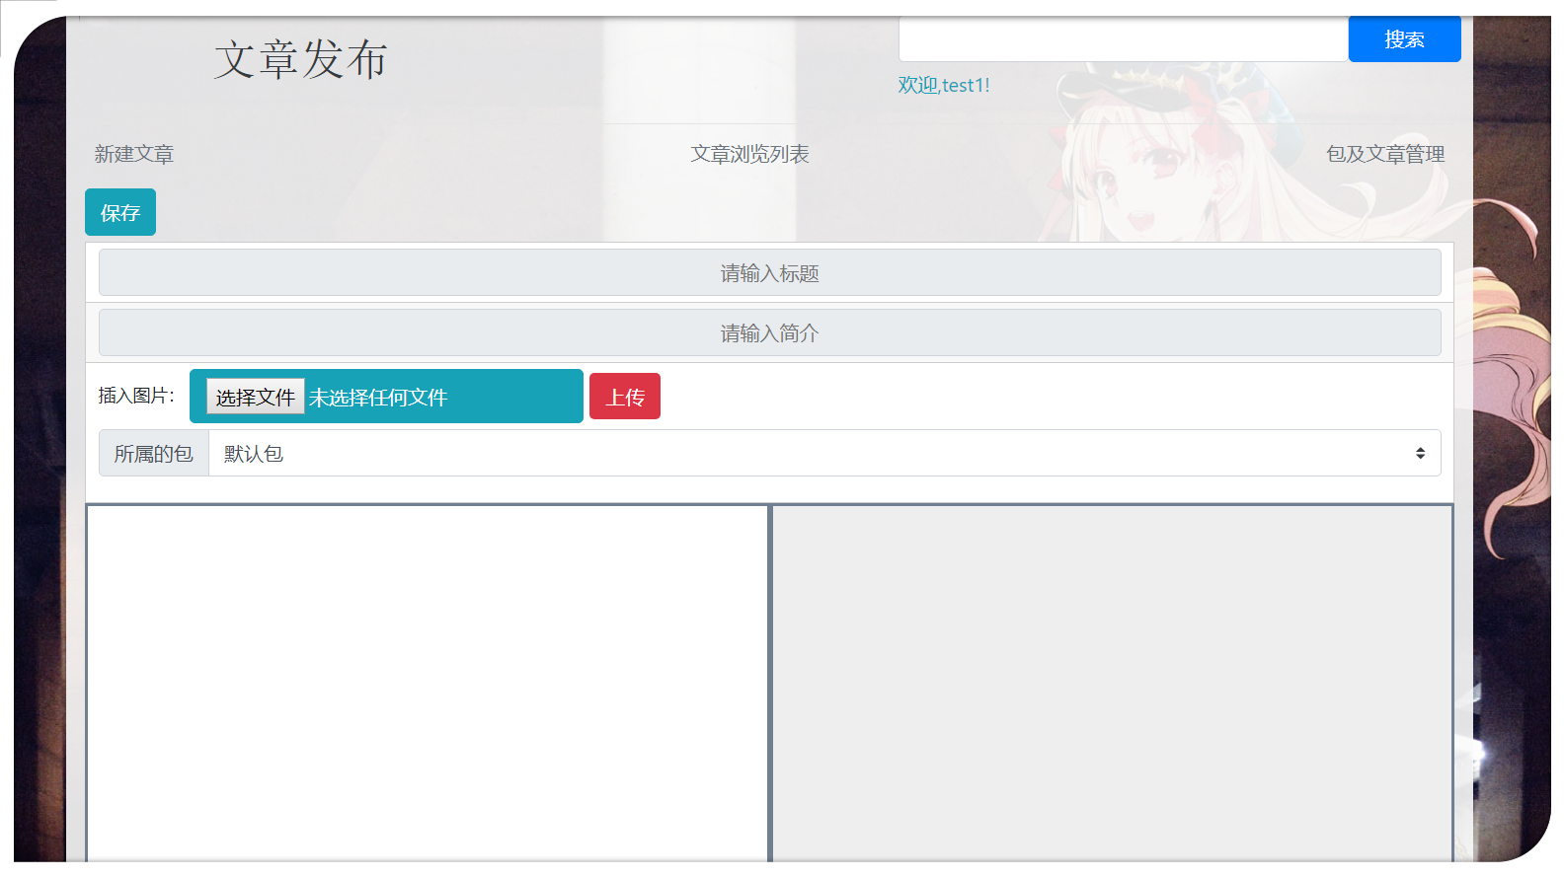
3.主要功能
Main Functions
新建发布文章功能

Slide 15
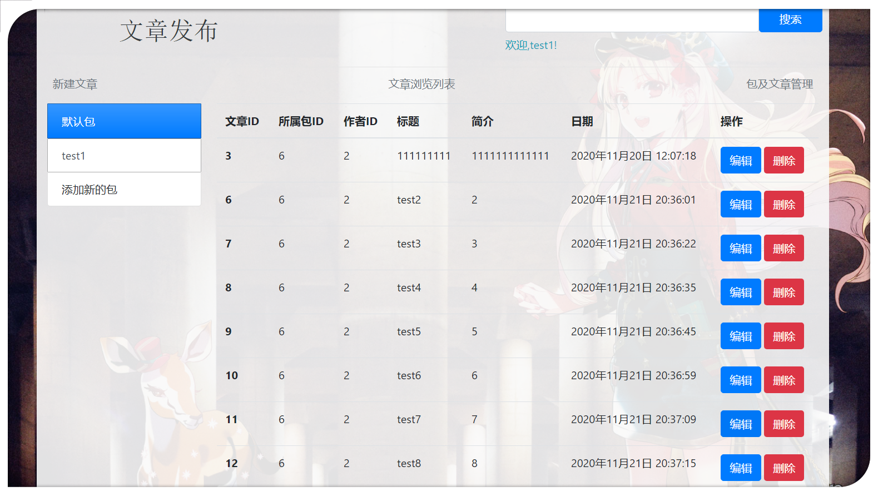
所属包及文章管理功能
3.主要功能
Main Functions

Slide 16
所属包及文章管理功能
3.主要功能
Main Functions
添加新的包

Slide 17
4.功能构建耗时
Time consuming for function construction
30%
包管理页面
35%
文章发布、显示、管理
30%
shutdown+部署

Slide 18
5.项目待改善之处/提议
Future Vision / Idea on the Project
01
1.未设计管理员功能，应增加管理员管理功能；2.注册密码为设置正则表达式加以限制；
02
1.图片上传有大小限制，但未设置图片大小检测；2.文章编辑功能处不能获取即时编辑的汉字，但英文无限制
03
1.shutdown样式及整个前端页面设计投入过少导致前端样式过于简单；2.前端模块界限不够清晰，用户体验感差

Slide 19
RAPID
DESIGN
The first web design team
THANK YOU
START!

